Slide 1

Object cloning

Slide 2

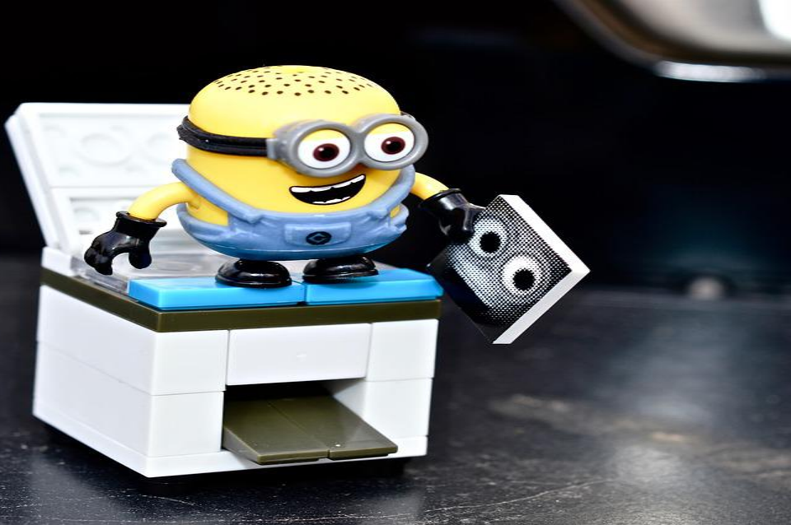

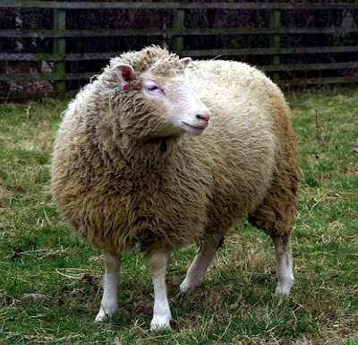
Möglichkeiten zu Klonen
Shallow copy
Deep copy
clone() - Methode

Slide 3



Shallow copy
zweites objekt wird erstellt mit identischem Speicherort
2 objektvariablen,
selbe Referenz
Attribute synchron

Slide 4
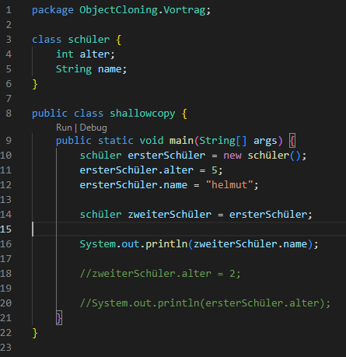
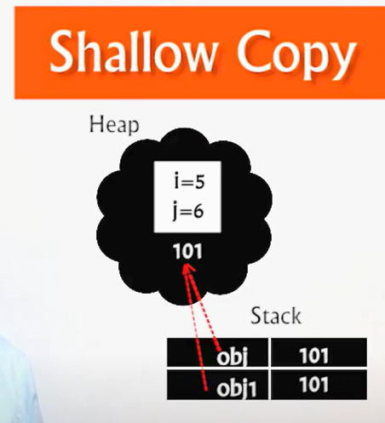
Shallow copy

Slide 5


Deep copy
Einzelne Attribute werden 1:1 kopiert
Nur bei wenigen Attributen Sparsam
Objekte unabhängig voneinander

Slide 6
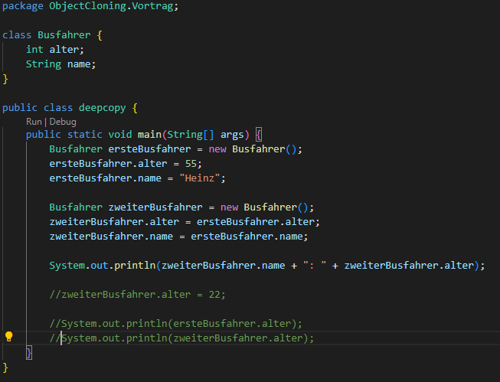
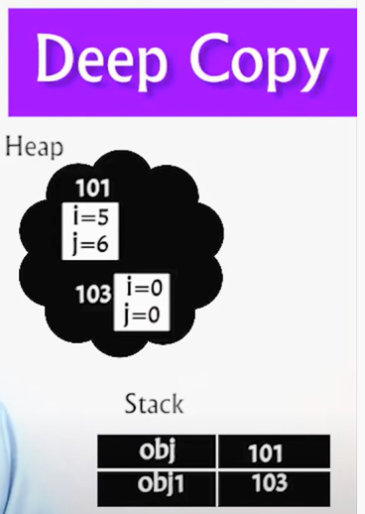
Deep copy

Slide 7

clone
Alle Attribute werden 1:1 mit Inhalt kopiert
Separater Speicherplatz
Objekte unabhängig voneinander

Slide 8
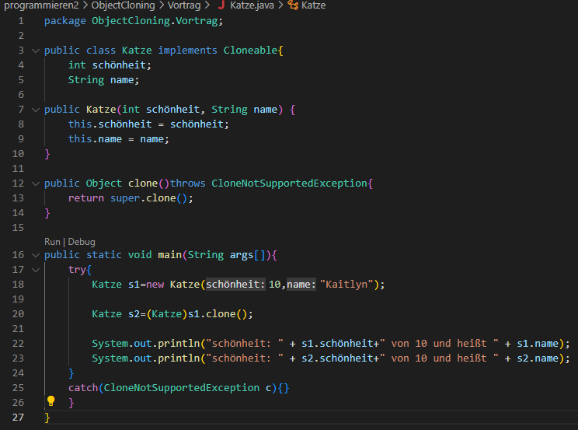
clone

